Slide 1
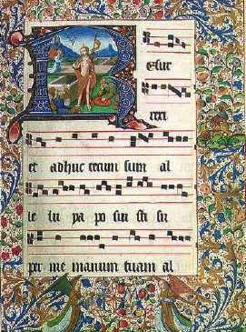
Notenschrift en meerstemmigheid

Slide 2
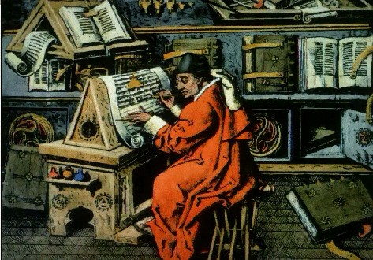
Monnikenwerk

Slide 3
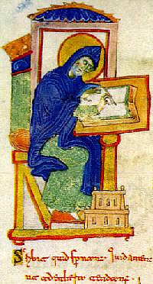
scriptorium
In de Middeleeuwen reproduceerden de monniken in Europa complete boeken, door zeer zorgvuldig en geduldig gehele teksten te kopiëren. Dit gebeurde in een speciaal daarvoor ingerichte ruimte in het klooster, het scriptorium.
Het waren oude en eigentijdse boeken
Dankzij de monniken hebben we nu nog kennis van ME: muziek en klassieke literatuur
http://www.schooltv.nl/beeldbank/clip/20120618_geit01

Slide 4
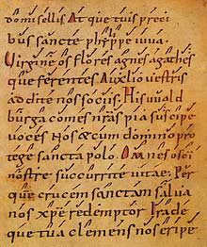
Muzieknotatie Neumen
Vanaf 9e eeuw.
Geheugensteun voor koorleider
bij het instuderen en dirigeren.
Staan symbool voor groepjes
van twee of drie tonen.
Geven aan of de melodie stijgt,
gelijk blijft of daalt.
Geven alleen de melodische
richting aan.

Slide 5
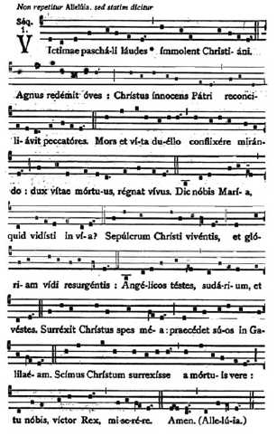
Guido van Arezzo
Vastleggen toonhoogte: 4 lijnen
Geeft namen aan noten
Overdraagbaar

Slide 6
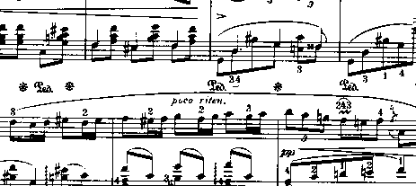
vergelijk: moderne notatie
Belangrijkste
kenmerken:
* 5 lijnen
* Vaste toonhoogte
(noten, voortekens,
sleutels)
* Maatsoort

Slide 7
https://www.youtube.com/watch?v=DtonT5rTEZg

Slide 8
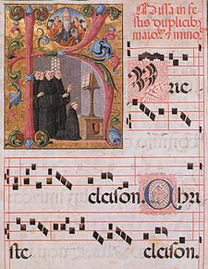
Gevolgen noteren muziek
Muziek kan op ieder tijdstip en op iedere plaats herhaald worden.
Scholing wordt eenvoudiger.
Koorknapen leren nu muziek lezen en van blad zingen.
Muziek kan meerstemmig worden.
Scheiding tussen uitvoering en bedenken: componist en dirigent zijn nieuwe beroepen.

Slide 9
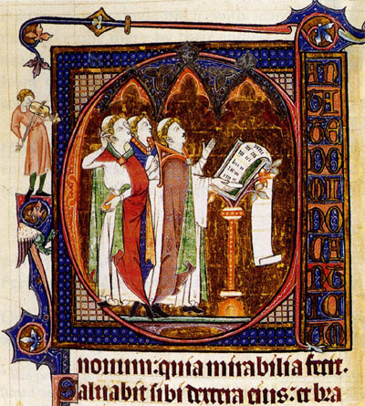
Ander gevolg: muziek kan meerstemmig worden
Meerstemmigheid betekent dat er meerdere stemmen tegelijk klinken (polyfonie)
Meer emotie, intenser meeleven meer eredienst
Verstaanbaarheid steeds minder belangrijk
Gregoriaanse hoofdmelodie gezongen door tenor (Cantus Firmus), andere stemmen zingen daar omheen

Slide 10
Parallel organum
Stemmen lopen parallel aan elkaar
https://www.youtube.com/watch?v=kK5AohCMX0U&list=RDkK5AohCMX0U&index=1
Notes:
Vox organalis maakt het meerstemmig

Slide 11
Organum in zijdelingse beweging
De de cantus firmus meestal uit het gregoriaans afkomstig, wordt in langgerekte noten gezongen. Daarboven werd een beweeglijke tegenstem gecomponeerd.

Slide 12
http://www3.artez.nl/musictools/muziekgeschiedenis_new/stijlveranderingen/deel1_les1.php (melismatisch organum)
Men neemt bestaande Gregoriaanse melodie
Schrijf die op in langgerekte noten
We noemen dit de Cantus Firmus (gezongen door de Tenor)
Schrijf hoge tegenstem en lage tegenstem
Tegenstemmen vaak wereldlijke tekst in eigen taal
Gregoriaanse CF heeft geestelijke tekst in latijn
Door elkaar lopende teksten waren niet te verstaan
God kon ze wel ontrafelen, geloofde men
http://www.digischool.nl/mu/leerlingen/geschiedenis/middeleeuwen/meerstemmigheid.htm

